Slide 1
Cuarta generación
Desde 1980
Usan VLSI (large scale integration).
> 100,000 componentes por chip
Facilita la creación de microprocesadores
Intel 8080 (8 bits)
IBM PC (1981) con DOS.
Intel 80286, 80386 y 80486.
Aparecen las terminales gráficas (GUI)
Macintosh
Microsoft “adopta” GUI y desarrolla Windows (sobre DOS)
Aparecen la filosofía “RISC”
Notes:
La cuarta generación está signada por la aparición de la tecnología que permite empaquetar cantidades enormes de transistores permitiendo la confección de microprocesadores. El resultado es la masificación de la computadora debido a los costos extremadamente bajos de producción.

Slide 2
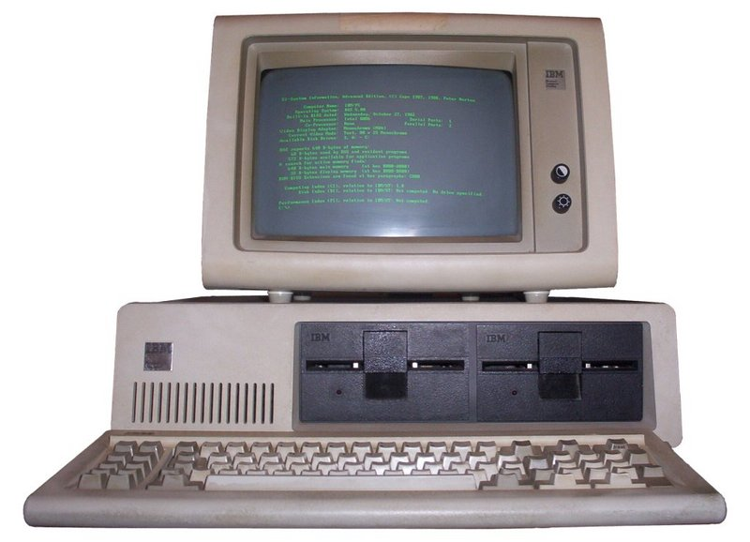
IBM PC (1981)
Usa el Intel 8088
Sistema DOS (Microsoft)
1983: XT, con disco rígido

Slide 3
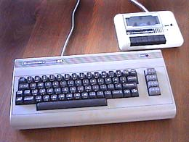
Commodore 64 (1982)

Slide 4
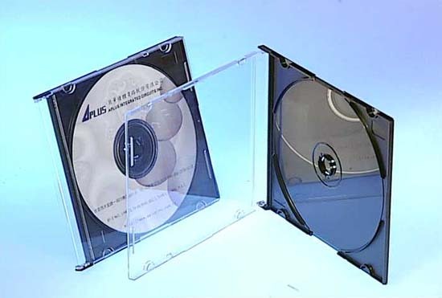
Sony introduce el CD (1984)

Slide 5
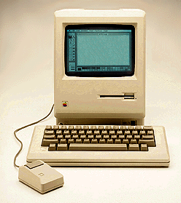
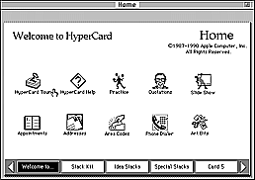
Macintosh (1984)

Slide 6
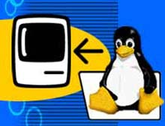
Linux (1991)
“Estoy construyendo un sistema operativo gratuito (no es más que un hobby, no será una cosa grande y profesional como GNU) para clones AT (con un 386 o 486).”
Linus Torvalds, Helsinki, Oct. 91

Slide 7
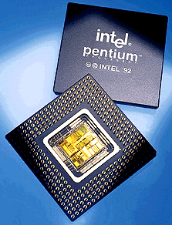
Pentium (1993)
Incorpora ideas de maquinas RISC
1994: Pentium Bug
5505001 / 294911 = 18.66600093 (Pentium)
5505001 / 294911 = 18.666651973 (Powerpc)
X = 5505001, Y = 294911
Z = (X/Y)*Y - X (deberia dar 0)
Pentium con Bug: -256.00000

Slide 8
Resumen
Tubos de vacío - 1946-1957
Transistores - 1958-1964
Small scale integration (SSI) – hasta 1965
Hasta 100 dispositivos en un chip
Medium scale integration (MSI) - hasta 1971
100-3,000 dispositivos en un chip
Large scale integration (LSI) - 1971-1977
3,000 - 100,000 dispositivos en un chip
Very large scale integration (VSLI) - 1978 -1991
100,000 - 100,000,000 dispositivos en un chip
Ultra large scale integration (ULSI) – 1991 -
Mas de 100,000,000 dispositivos en un chip

Slide 9
Desarrollo
Moore’s Law (1965)
Gordon Moore, fundador de Intel
“La densidad de transistores en un circuito integrado se duplicara cada año”
Versión contemporánea:
“La densidad de chips de silicio se duplica cada 18 meses.”
Pero esta ley no puede durar por siempre...

Slide 10
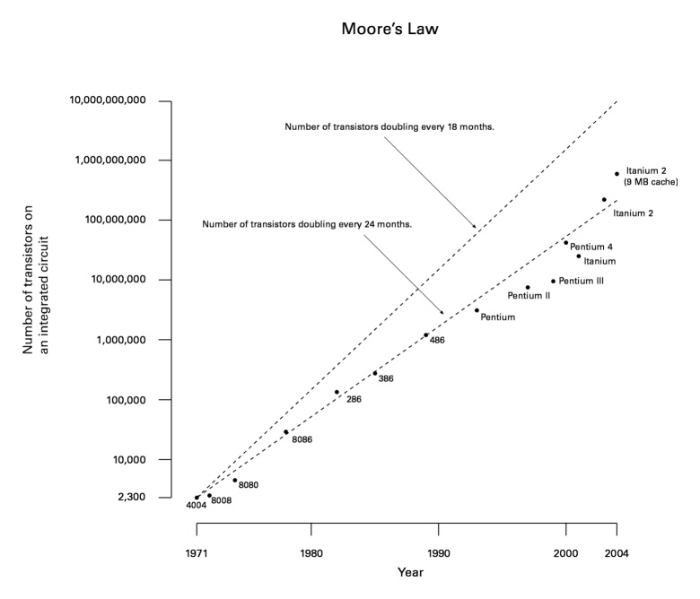

Slide 11
Desarrollo
Rock’s Law
Arthur Rock, ejecutivo de finanzas de Intel
“El costo de equipamiento necesario para construir semiconductores se duplicará cada cuatro años”
En 1968, construir una planta para chips costaba alrededor de US$ 12,000
Mas o menos lo que salía una casa linda en la periferia de la ciudad
Un muy buen sueldo anual de un ejecutivo

Slide 12
1.5 Historical Development
Rock’s Law
En 2003, una fábrica de chips costaba aprox. US$ 2,500 millones.
Esto es mas que el producto bruto de algunos paises chicos como Belize y la República de Sierra Leona.

Slide 13
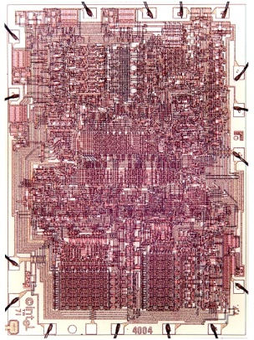
Intel (1)
1971
4004:
Primer microprocesador de Intel. Potenció las calculadoras.
Características:
Bus de datos de 4 bits
Espacio de direccionamiento:
32768 bits de ROM
5120 bits de RAM.
16 ports de entrada (de 4 bits)
16 ports de salida (de 4 bits).
Contiene alrededor de 2300 transistores

Slide 14
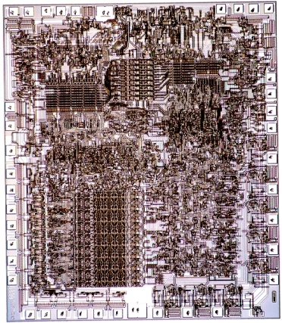
1972
8008:
Características:
Bus de datos de 8 bits
Frecuencia máxima de clock: 108 KHz.
Espacio de direccionamiento: 16 Kbytes
Contiene alrededor de 3500 transistores
Intel (2)
1974
8080:
Fue el cerebro de la primer computadora personal: La Altair.
Es considerado el primer Microprocesador de propósito general. El Sistema Operativo CPM/80 de Digital Research fue escrito para este procesador
Características:
Bus de datos de 8 bits
Alimentación +12V, +5V, y -5V
Frecuencia máxima de clock: 2 MHz.
Espacio de direccionamiento: 64 Kbytes
Contiene alrededor de 6000 transistores NMOS de 6 Micrones
A los 6 meses de su lanzamiento Motorola saca el 6800.

Slide 15
Intel (3)
1976 Nace Zilog.
Z80:
En 1974 un ex Ingeniero de Intel, Federico Faggin, funda la compañía Zilog y en 1976 presentan el procesador Z80.
Es una evolución del 8080, con una sola tensión de alimentación producto de usar tecnología de integración HMOS.
Amplía drásticamente el set de instrucciones del 8080 incluyendo además el manejo de bits propio del 6800. Considerado “El” procesador de 8 bits de su época, dominó el mercado de las computadoras personales durante el primer lustro de los 80.
1977
8085:
Intel respondió al z80 con una evolución del 8080, el 8085, que al trabajar con HMOS también requería solo +5V.
Incluía el generador de reloj y el decodificador para el bus de control, reemplazando a los dos chips de soporte que requería el 8080

Slide 16
Intel (4)
1978
8086/8088:
El 8086 es el primer procesador de 16 bits. Se presentó en Junio del 78.
Introduce el prefetch de instrucciones y su encolamiento en el interior del chip mientras se ejecutan las anteriores (pipeline).
Administra la memoria por segmentación.
Un año después el 8088 apareció con la misma arquitectura interna pero con un bus externo de 8 bits por compatibilidad con el hardware legacy.
En 1981 IBM basó su primer computadora personal en el 8088.
Congéneres con algunos meses de retraso en su lanzamiento
Motorola 68000 (base de las Apple), y Zilog Z8000
1982
80286:
Primer procesador de Intel capaz de correr código desarrollado para su predecesor. Transformó en hechos el compromiso de compatibilidad firmado por Intel al lanzar la familia iAPx86.
En sus 6 años de producción se instalaron 15 millones de computadoras 286 en el mundo.
Primer procesador con capacidades de multitasking y entorno de protección

Slide 17
Intel (5)
1985
80386:
Primer procesador de 32 bits, fundador de la IA-32 (Intel Architecture 32 bits) que aún está vigente.
Todos sus buses son de 32 bits.
Frecuencia de clock 33 Mhz
275.000 transistores: (100 veces la cantidad del 4004).
Primer procesador capaz de ejecutar un Sistema Operativo Multitasking Moderno (UNIX).
Introduce la memoria cache
1989
80486:
Podríamos decir simplemente que es una super integración del 80386 con su coprocesador matemático 80387 y 8 Kbytes de memoria cache con el controlador correspondiente.
Es mucho mas que eso. Fue el primer procesador en sostener un entorno computacional con capacidades gráficas presentables.
Mejoró el tiempo de ejecución de gran número de instrucciones del 80386.
Sus versiones DX2 y DX4 permitieron por primera vez procesar a diferentes clocks dentro y fuera del microprocesador

Slide 18
Intel (6)
1993
Pentium:
Introduce la capacidad de ejecutar mas de una instrucción por ciclo de clock.
33 y 66 MHz de Clock
3.100.000 transistores
caché interno de 8 KB para datos y 8 KB para instrucciones
Verificación interna de paridad para asegurar la ejecución de instrucciones libre de errores
Unidad de punto flotante mejorada.
Branch prediction
Bus de datos externo de 64 bit
Buses internos de 128 y 256 bits
Capacidad para gestionar páginas de 4K y 4M en MP
Introduce el APIC (Advanced Programmable Interrupt Controller) para mejorar el soporte a sistemas multiprocesador
1995
Pentium Pro:
Diseñado para sostener servidores de alta performance y workstations de alta capacidad
Incluye un segundo nivel de cache de 256 Kbytes dentro del chip, accesible a la velocidad interna del procesador (200 MHz)
Introduce el three core engine
Three way superscalar (ejecuta tres instrucciones por ciclo de clock)
Ejecución fuera de orden
Superior branch prediction
Ejecución especulativa
5.5 millones de transistores

Slide 19
Intel (7)
1998
PentiumII XEON:
Intel tiene como política desarrolar productos para diferentes mercados:
En línea con esto el PII XEON fue diseñado para su uso en servidores de medio y alto rango, y workstations de alta capacidad gráfica y de procesamiento, ya que incluye innovaciones tecnológicas específicamente diseñadas pensando en este tipo de equipos.
Es la línea sucesoria del Pentium Pro.
Este procesador combina las mejores características de las generaciones previas de procesadores de Intel. Esto incluye:
Escalabilidad de 4 y 8 vías
Cache de segundo nivel de hasta 2 Mbytes conectado a un bus auxiliar que trabaja a la velocidad de clock full.
1997
Pentium II:
Incorpora tecnología MMX de los Pentium a la arquitectura Three Core Engine
7.5 millones de transistores
Se presenta en un encapsulado tipo Cartridge denominado Single Edge Contact (S.E.C) que contiene además un chip de memoria cache de alta velocidad, que controla un cache de primer nivel de 16K para código y otros 16K para datos, y un segundo nivel de cache de 256K, 512K, o hasta 1 Mbyte.
Soporta múltiples modos de power saving para operar cuando la computadora está idle:AutoHALT, Stop-Grant, Sleep, and Deep Sleep

Slide 20
Intel (8)
1999
Celeron:
Se trata de un procesador orientado al mercado de PCs de bajo costo con buena performance para correr aplicaciones de oficina y domicialiarias.
Esto incluye:
Encapsulado Plastic Pin Grid Array (PPGA)
Cache de segundo nivel de 128Kbytes conectado a un bus auxiliar que trabaja a la velocidad de clock full.
1999
Pentium III:
Como eje de su mejora introduce a la IA-32 las Streaming SIMD Extensions(SSE).
SSE expande el modelo Single Instruction Multiple Data (SIMD) introducido por la tecnología MMX, al procesador Pentium.
SSE extiende la capacidad de los registros de 64 bits a 128 bits, y agrega la capacidad de trabajar en punto flotante para los formatos empaquetados.
Incluye 70 nuevas instrucciones para utilizar estas mejoras.
9.5 millones de transistores
1999
Pentium III XEON:
A las capacidades del Pentium III agrega:
Capacidad full de procesamiento, on-die
Advanced Transfer Cache

Slide 21
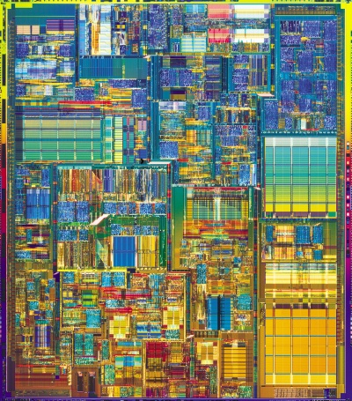
Intel (9)
2000
Pentium IV:
Introduce la Arquitectura Netburst en reemplazo de Three Core Engine que se utilizaba desde el
Pentium Pro.
NetBurst permite que las diferentes subunidades del procesador trabajen con diferente frecuencia de clock en función de su contribución a la performance total.
Los primeros modelos partieron de clocks de 1,6 Ghz (el 4004 menos de 30 años antes trabajaba a 108 Khz!!!)
Mejora las prestaciones multimedia mediante SSE2 y SSE3.

Slide 22
Intel (10)
2000
Pentium XEON:
Es el primer miembro de Arquitectura Netburst para aplicar en servidores de clase enterprise
EM Modelo MP (año 2003) soporta Hyperthreading
2001
Itanium:
Es el primer miembro de la familia IA-64, es decir la Arquitectura de 64b bits de Intel, desarrollado en conjunto con Hewlett Packard.
Utiliza tecnología completamente nueva: Explicitly Parallel Instruction Computing (EPIC)
2002
Itanium2:
Mejora la arquitectura EPIC logrando performances que lo hacen sumamente apto para servidores de alto rango clase enterprise, para aplicaciones de data warehouse de gran volumen, y aplicaciones de ingeniería de alta complejidad.
2003
Pentium 4 M:
Es el último mirembro de la IA-32 optimizado en performance y mínimo consumo. Permite controlar la operación de Notebooks con 12 o mas horas de autonomía
Junto con el chipset Intel 855 y el procesador de conexión a red Intel PRO/Wireless 2100, conforman la tecnología móvil Intel Centrino

Slide 23
Algunos Links
http://www.computerhistory.org/
http://www.intel.com/
Intel Museum
http://www.ibm.com/ibm/history
http://www.dec.com
Charles Babbage Institute

